Slide 1
과목_학년학기_단원 | suh_0501_05
차시명 | 08 도전 수학(과자 상자를 꾸미는 데 필요한 색종이의 양을 구해 볼까요)
파일명 | suh_0501_05_0008
검토 | 담당
수학팀 | 박종민
문서 HISTORY
번호 | 버전 | 문서 작성일 | 내용 비고 | 작성자 (내선번호) | 검토자
1 | V 1.0 | 2022.02.19. | 문서 발생 | 백지수
2 | V 1.0 | 2022.03.08 | 1차 검수 |  | 박종민
3 | V 2.0 | 2022.03.08 | 2차 검수 |  | 김예림
4
5
6
7
8
9
10
11

Slide 2
학습 단계 | 자료명 | 프레임 수 | 교과서 정보 | 파일명 | 자료 형태
도입 | 이번 시간에 배울 내용 | 1 |  | suh_0501_05_0008_101_1.html | Html5
전개 | [도전 수학 1] 과자 상자를 꾸미는 데 사용한 색종이의 양 비교하기 (1/2) | 1 | 수학 102~103쪽 | suh_0501_05_0008_201_1.html | Html5
 | [도전 수학 1] 과자 상자를 꾸미는 데 사용한 색종이의 양 비교하기 (2/2) | 1 | 수학 102~103쪽 | suh_0501_05_0008_201_2.html | Html5
정 리 | 다음 시간에 배울 내용 | 1 |  | suh_0501_05_0008_301_1.html | Html5
평가 | 우리 반 친구 칭찬하기 | 1 |  | suh_0501_05_0008_401_1.htm | Html5
총 프레임 수 |  | 5

Slide 3
5-1
5. 분수의 덧셈과 뺄셈
suh_0501_05_0008_101_1
08 도전 수학(과자 상자를 꾸미는 데 필요한 색종이의 양을 구해 볼까요)
Θ Description & Function
#1
[이번 시간에 배울 내용]
1
이번 시간에는 무엇을 배울까요?
다양한 방법으로 분수의 덧셈과 뺄셈 문제를 해결할 수 있습니다.

Slide 4
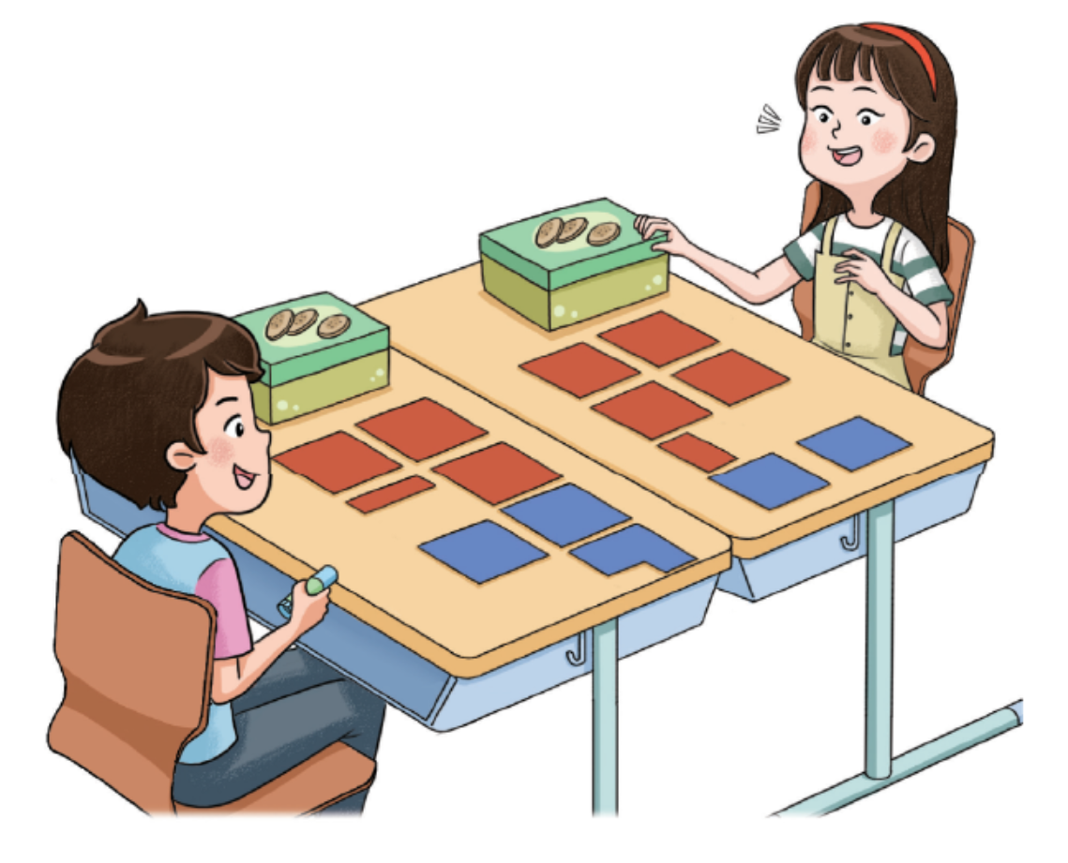
5-1
5. 분수의 덧셈과 뺄셈
suh_0501_05_0008_201_1
08 도전 수학(과자 상자를 꾸미는 데 필요한 색종이의 양을 구해 볼까요)
Θ Description & Function
할아버지, 할머니께 드릴 쌀과자 상자를 꾸미려고 합니다. 준기는 빨간 색종이 3 장과 파란 색종이 2 장을 사용했고, 연수는 빨간 색종이 4 장과 파란 색종이 1 장을 사용했습니다. 누가 전체 색종이를 얼마나 더 많이 사용했는지 알아봅시다.
분수가 겹치지 않게 작성.
정답 확인 버튼 없음.
1
3
5
6
#1
5
12
7
8
#2

Slide 5

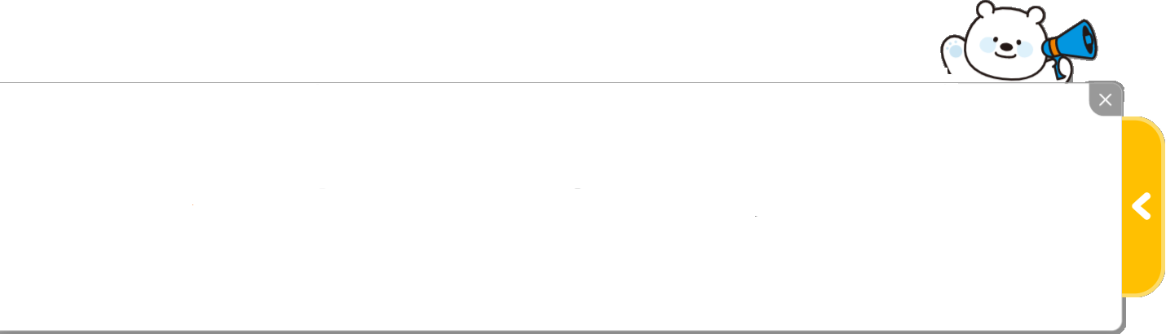




5-1
5. 분수의 덧셈과 뺄셈
suh_0501_05_0008_201_2
08 도전 수학(과자 상자를 꾸미는 데 필요한 색종이의 양을 구해 볼까요)
Θ Description & Function
대발문 팝업창
문제
구하려고 하는 것은 무엇인가요?
계획
#1
할아버지, 할머니께 드릴 쌀과자 상자를 꾸미려고 합니다. 준기는 빨간 색종이 3 장과 파란 색종이 2 장을 사용했고, 연수는 빨간 색종이 4 장과 파란 색종이 1 장을 사용했습니다. 누가 전체 색종이를 얼마나 더 많이 사용했는지 알아봅시다.
실행
1
3
5
6
반성
5
12
7
8
준기와 연수가 과자 상자를 꾸미는 데 사용한 색종이의 양의 차이를 구합니다.

Slide 6

5-1
5. 분수의 덧셈과 뺄셈
suh_0501_05_0008_201_2
08 도전 수학(과자 상자를 꾸미는 데 필요한 색종이의 양을 구해 볼까요)
Θ Description & Function
답 칸 클릭하면 답 나타남. 정답 확인 버튼은 정답 가리기로 토글 됨.
탭 이벤트
그림 보기 버튼 (클릭 시 풀 팝업 창, 다음 슬라이드 참고.)
#3
#2
문제
구하려고 하는 것은 무엇인가요?
계획
준기와 연수가 과자 상자를 꾸미는 데 사용한 색종이의 양의 차이를 구합니다.
실행
반성
#1

Slide 7

5-1
5. 분수의 덧셈과 뺄셈
suh_0501_05_0008_201_2
08 도전 수학(과자 상자를 꾸미는 데 필요한 색종이의 양을 구해 볼까요)
Θ Description & Function

Slide 8

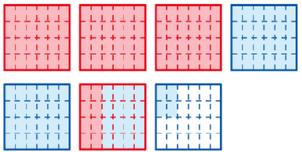
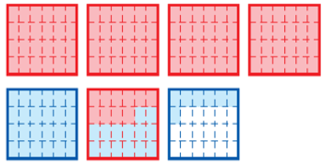
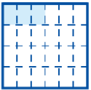
5-1
5. 분수의 덧셈과 뺄셈
suh_0501_05_0008_201_2
08 도전 수학(과자 상자를 꾸미는 데 필요한 색종이의 양을 구해 볼까요)
Θ Description & Function
예 약물 사용. - 처음부터 나타나지 않음. - 정답 칸 클릭 시 나타남.
답 칸 클릭하면 답 나타남. 정답 확인 버튼은 정답 가리기로 토글 됨.
문제
어떤 방법으로 문제를 해결하면 좋을지 생각해 보세요.
준기: 6 | 연수: 6
연수－준기＝6 －6 ＝ ＝ ( )
계획
#1
1
6
7
24
실행
반성
7
24
1
6
3
24
1
8
#2

Slide 9




5-1
5. 분수의 덧셈과 뺄셈
suh_0501_05_0008_201_2
08 도전 수학(과자 상자를 꾸미는 데 필요한 색종이의 양을 구해 볼까요)
Θ Description & Function
예 약물 사용. - 처음부터 나타나지 않음. - 정답 칸 클릭 시 나타남.
이너 버튼(페이지 3개)
답 칸 클릭하면 답 나타남. 정답 확인 버튼은 정답 가리기로 토글 됨.
문제
식으로 나타내어 문제를 해결해 보세요.
#1
1
3
5
6
10
3
17
6
20
6
17
6
37
6
1
6
계획
준기: 3 ＋2 ＝ ＋ ＝ ＋ ＝ ＝6 (장)
실행
5
12
7
8
53
12
15
8
106
24
45
24
151
24
7
24
연수: 4 ＋1 ＝ ＋ ＝ ＋ ＝ ＝6 (장)
반성
7
24
1
6
7
24
4
24
3
24
1
8
6 －6 ＝6 －6 ＝ ＝ (장)
1
8
따라서 연수가 색종이를 장 더 많이 사용했습니다.
#2
#3

Slide 10
5-1
5. 분수의 덧셈과 뺄셈
suh_0501_05_0008_201_2
08 도전 수학(과자 상자를 꾸미는 데 필요한 색종이의 양을 구해 볼까요)
Θ Description & Function
예 약물 사용. - 처음부터 나타나지 않음. - 정답 칸 클릭 시 나타남.
답 칸 클릭하면 답 나타남. 정답 확인 버튼은 정답 가리기로 토글 됨.
문제
다른 방법으로 문제를 해결해 보세요.
#1
준기와 연수가 사용한 색종이에서 먼저 1장을 완전히 사용한 것을 비교하면 5장으로 같으므로 제외합니다. 그러면 준기는 빨간 색종이 장과 파란 색종이 장이 남고, 연수는 빨간 색종이 장과 파란 색종이 장이 남습니다. 이를 통분하여 계산합니다.
계획
실행
1
3
5
6
반성
5
12
7
8
#2

Slide 11
5-1
5. 분수의 덧셈과 뺄셈
suh_0501_05_0008_201_2
08 도전 수학(과자 상자를 꾸미는 데 필요한 색종이의 양을 구해 볼까요)
Θ Description & Function
예 약물 사용. - 처음부터 나타나지 않음. - 정답 칸 클릭 시 나타남.
답 칸 클릭하면 답 나타남. 정답 확인 버튼은 정답 가리기로 토글 됨.
문제
다른 방법으로 문제를 해결해 보세요.
#1
계획
1
3
7
6
준기:3 ＋2 ＝3 ＋2 ＝5 ＝6 (장)
5
6
2
6
5
6
1
6
실행
21
24
31
24
7
24
연수: 4 ＋1 ＝4 ＋1 ＝5+ ＝6 (장)
5
12
7
8
10
24
반성
7
24
1
6
7
24
4
24
3
24
1
8
6 －6 ＝(6－6)＋( － )＝ ＝ (장)
#2

Slide 12
5-1
5. 분수의 덧셈과 뺄셈
suh_0501_05_0008_201_2
08 도전 수학(과자 상자를 꾸미는 데 필요한 색종이의 양을 구해 볼까요)
Θ Description & Function
1. 답 칸 클릭하면 답 나타남. 정답 확인 버튼은 정답 가리기로 토글 됨.
문제
문제를 해결한 여러 가지 방법에 대해 친구들과 이야기해 보세요.
계획
각각의 친구가 사용한 색종이의 양을 구해서 더 많은 색종이를 사용한 친구의 양에서 더 적은 색종이를 사용한 친구의 양을 빼서 구했습니다.
실행
반성
#1

Slide 13

5-1
5. 분수의 덧셈과 뺄셈
suh_0501_05_0008_301_1
08 도전 수학(과자 상자를 꾸미는 데 필요한 색종이의 양을 구해 볼까요)
Θ Description & Function
#1
[이번 시간에 배울 내용]
1
다음 시간에는 무엇을 배울까요?
얼마나 알고 있나요
104~105쪽

Slide 14

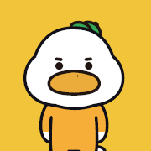

5-1
5. 분수의 덧셈과 뺄셈
suh_0501_05_0008_401_1
08 도전 수학(과자 상자를 꾸미는 데 필요한 색종이의 양을 구해 볼까요)
#1
Θ Description & Function
우리 반 친구 칭찬하기
1. [우리 반 친구 칭찬하기]
기존 개발물 내용 및 기능 그대로 사용함. 대발문 텍스트 색 검정으로 변경.
https://cdata2.tsherpa.co.kr/tsherpa/MultiMedia/Flash/2020/curri/index.html?flashxmlnum=yrhj07&classa=A8-C1-41-MM-MM-04-02-08-0-0-0-0&classno=MM_41_04/suh_0401_01_0008/suh_0401_01_0008_302_1.html)
2. 지시문 텍스트 수정
캐릭터를 클릭하세요.
볼드 > 캐릭터, 클릭
3. 그림 교체. 천재교과서 캐릭터 사용
오늘 학습한 내용을 떠올려 보고, 우리 반 친구를 칭찬해 봅시다.
#2
캐릭터를 클릭하세요.
#3
#3

